Slide 1
Iskolakert

Slide 2
Tegyük élővé az oktatást
Ember gyermekeket neveljünk akik:
közösségben élnek
tudatosan élnek
felelős életet élnek
- akik „ A jég hátán is megélnek”

Slide 3
…. Együtt…
„Kell ez nagyon, igen nagyon…”

Slide 4
1.Iskolakert mozgalom célkitűzései
Környezeti nevelés
Ökológiai szemlélet alakítása
Egészséges táplálkozás alakítása
Elméleti és gyakorlati tudás összekapcsolása
Munkára nevelés

Slide 5
2.Iskolakert típusok
Vidéki települések
Lakótelepi iskolák
Elmaradott falusi térségek
Ezen település típusokban más és más speciális szempontok adódnak az általános célkitűzéseken túl.

Slide 6
3.Iskolakertek helye és tulajdoni formája
Iskola > udvarának átalakítása
Önkormányzat >Kert,udvar,terület, raktár
Önálló farmgazdaságok biztosítanak lehetőséget a működtetésre
Iskolakert nagysága nagyon változó lehet

Slide 7
4.Iskolakert működtetés személyi feltételei
Tanárok (környezeti ismereteket, technikát tanító)
Kertész végzettségű szakember
Gazdálkodó
Önkéntes szülő
Érdeklődő civil

Slide 8
5.Iskolakerti foglalkozások az órarendben
NAT-ban a kertművelés nem szerepel így:
egyes kapcsolódó tantárgyak terhére tartható meg a foglalkozás vagy
szakköri foglalkozások keretében,tehát a részvétel önkéntes alapon működik.

Slide 9
(ÉLET)
„Hallom és elfelejtem,
Látom és emlékszem rá,
Csinálom és megértem.”

Slide 10
6.Működtetés anyagi feltételei
Ez a leglabilisabb eleme az iskolakert programnak.
Terület biztosítása:önkormányzat,saját
Forrás: pályázatok, helyi szervezetek, civilek, szülők adományaiból

Slide 11
7. Módszertan
Az iskolakerti foglalkozások tapasztalatokat, gyakorlatot össze kell kapcsolni az iskolai tananyaggal(matek,földrajz,biológia,művészetek)
Szükséges hogy a teljes tanári kar magáénak érezze az iskolakert programot és beillessze a saját tantervi anyagába
Gyakorlati foglalkozásokat megelőzheti a szakirodalmi anyagok feldolgozása
Önállóság szorgalmazása
Játszva tanulás
Alapvető viselkedési szokások kialakulása
Közösségépítő szerep, csapatszellem

Slide 12
Rimóci Iskolakert program bemutatása
„Kevés hasznosabb gyerekjátékot tudok elképzelni az iskolakerteknél. A virágok, fák, bokrok gondozásával már a legkisebbek is elsajátíthatják a kertészkedés alapjait, s az élmény egész életüket végigkíséri, majd-”

Slide 13
1.Célok
1.1 Oktatási célok
gyakorlati tapasztalatokkal megerősíteni az elméleti tudást
saját megfigyelésekkel, elemzésekkel, felismerésekkel alátámasztva, ok-okozati összefüggéseket keresni
diverzitás, körforgás
mértékek-korlátok
örökléstan
erőforrások, fenntarthatóság
kerti munka és különböző tantárgyak közötti összefüggésekre rávilágítani
1.2 Nevelési célok
természet és környezet iránti viszony formálása
kreativitás aktivizálása
általános műveltség bővítése
esztétikai érzék fejlesztése
szemléletmód formálása(egészséges ételek,az értékek tisztelete)

Slide 14
2.Működés
Önkormányzat:kert és a kertvezető
1- 8 osztály gyermekek
Igazgató által kijelölt órákról engedik el a gyerekeket 4-6 fős csoportokban
Szaktanár előre megtervezett program szerint dolgozik ! Mindig az aktuális időszaki munkák függvényében
Havonta nyílt napok(vendég iskolákat, szülőket,fogadunk s velük együtt működve munkálkodunk)
Részt veszünk a falu közösségi életében (falunapi termelő piacon, szüreti főzőversenyen)

Slide 15
Iskolakert nyári működtetése
Kert fennmaradásának biztosítása
A kert >nyári táborként is üzemel
(elfoglaltságot a nyárra és sokszor napi 1x biztos élelem)

Slide 16
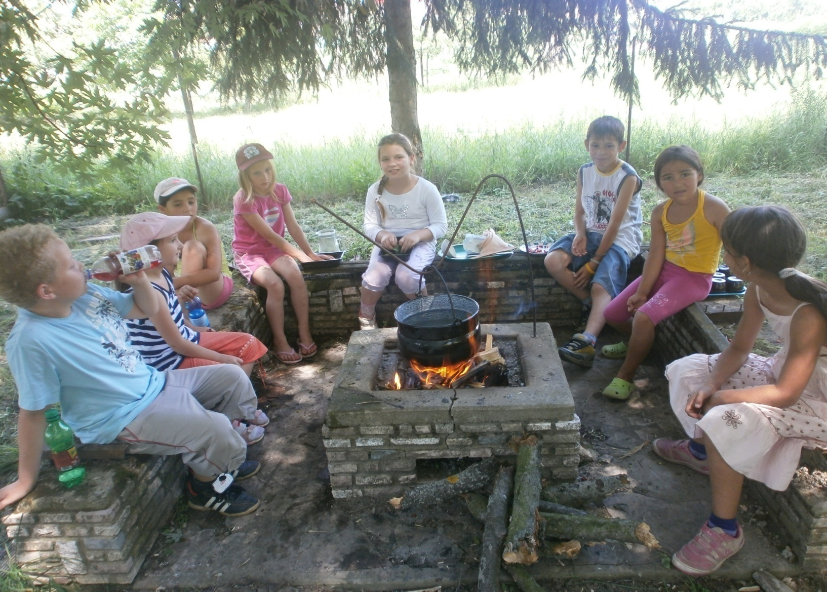
„Jól táplált gyerekek, sokkal motiváltabbak a tanulásban.”

Slide 17
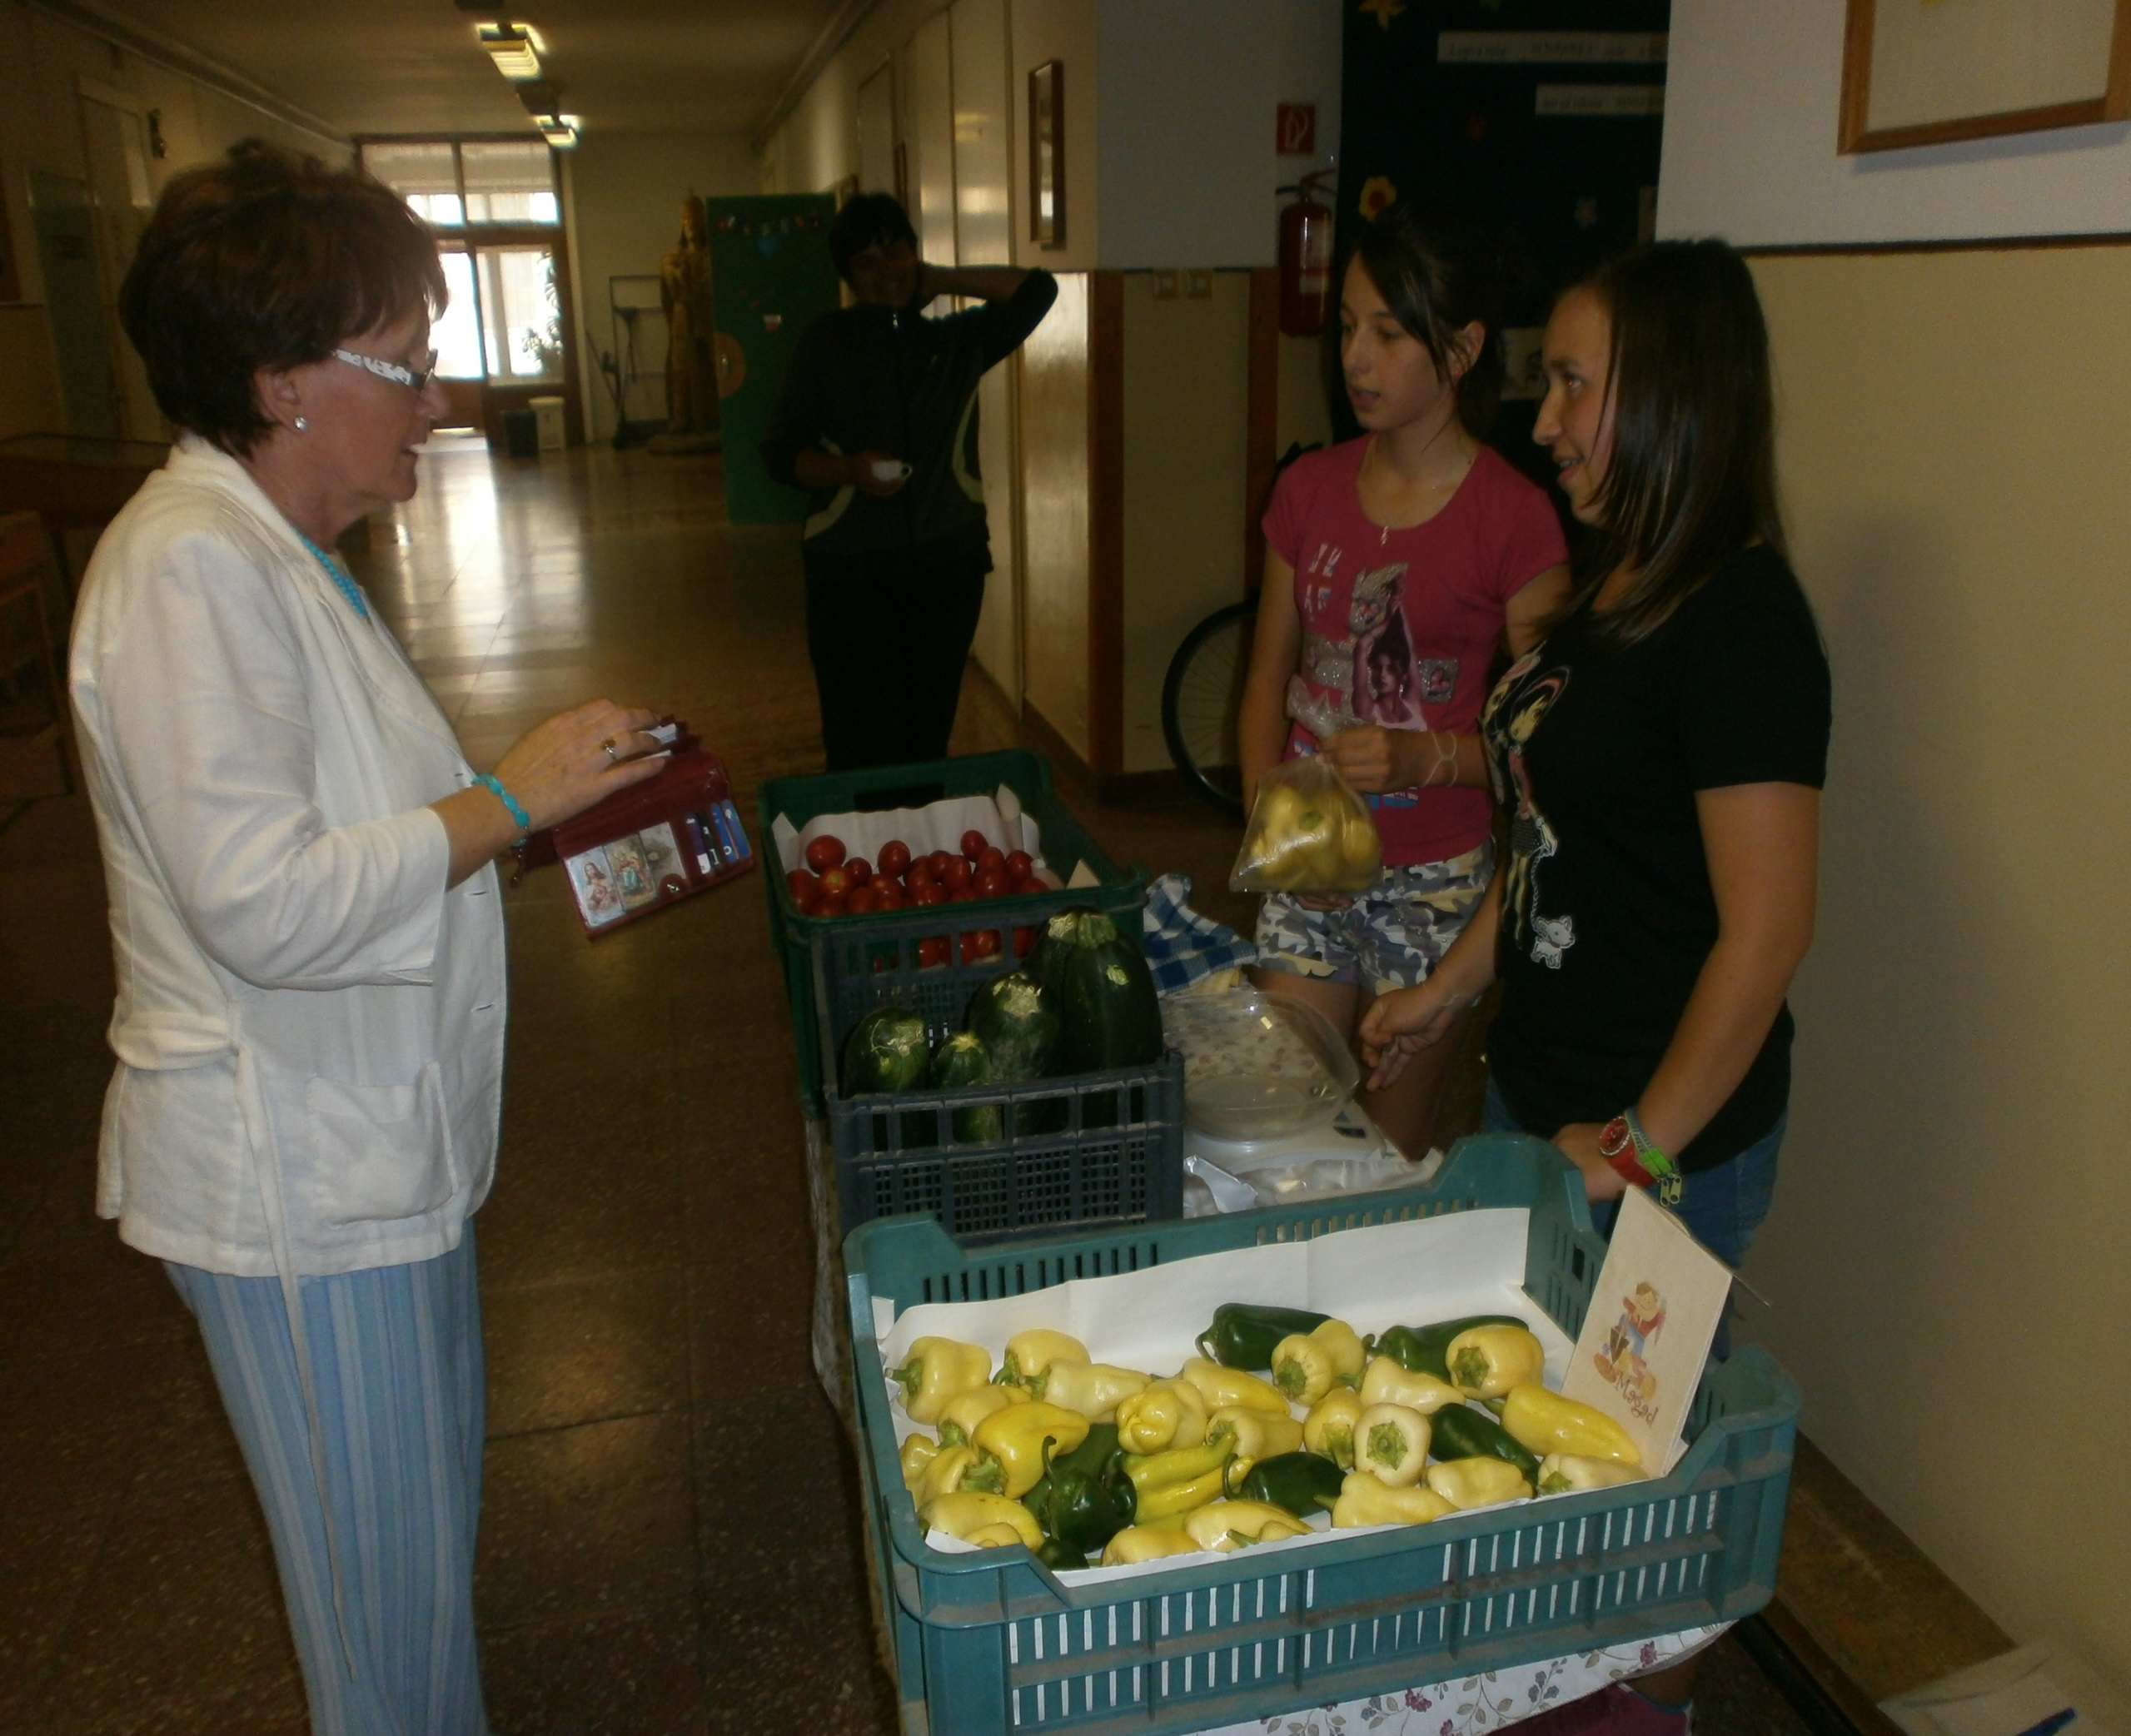

Slide 18
4. Iskolakert program és Kulcskompetencia
Az UNIO elv alapján a NAT is átveszi a kulcskompetenciák fejlesztésének szükségszerűségét.
Kulcskompetenciák:
Természettudományos és technikai
Kezdeményező képesség és vállalkozói
Esztétikai-művészeti tudatosság és kifejező készség

Slide 19
5. Iskolakert= Iskola természetben
Szabadtéri osztályterem
Valóságos problémákra keressük a választ
Munka értékének megismerése
Sokrétű intelligencia fejlesztése

Slide 20
Jó szerencsét és Jó kedvet
Köszönöm a figyelmet!

